Slide 1
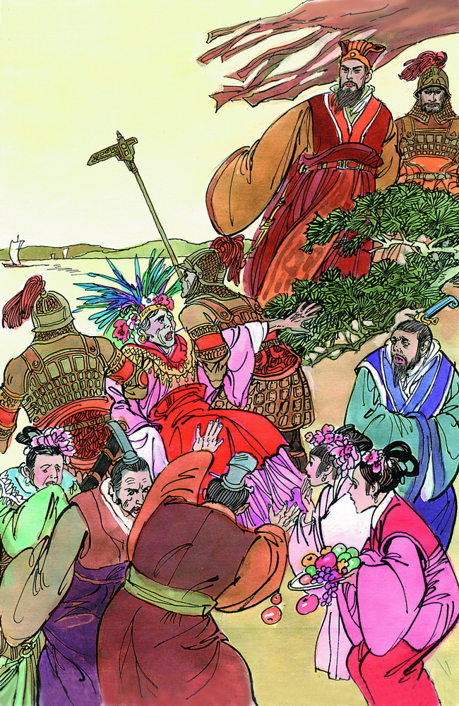
西门豹
Notes:
课题

Slide 2
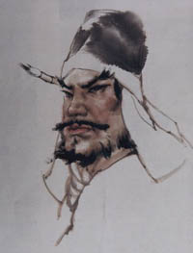
西门豹——战国时邺令。复姓西门，名豹。是著名的政治家、军事家，曾立下赫赫战功。同时，他又是一位无神论者。他在发展农业生产的同时，还实行“寓兵于农、藏粮于民”的政策，很快就使邺城民富兵强，成为战国时期魏国的东北重镇。由于西门豹治邺有方，深受人民爱戴，后人修祠建庙，以为祭祀。

Slide 3
学习目标
1、学会本课生字新词语。
2、培养学生默读能力、理解能力、
朗读能力、复述能力。
3、知道西门豹是我国历史上一位
敢于破除迷信，为民除害兴利
的人物。

Slide 4
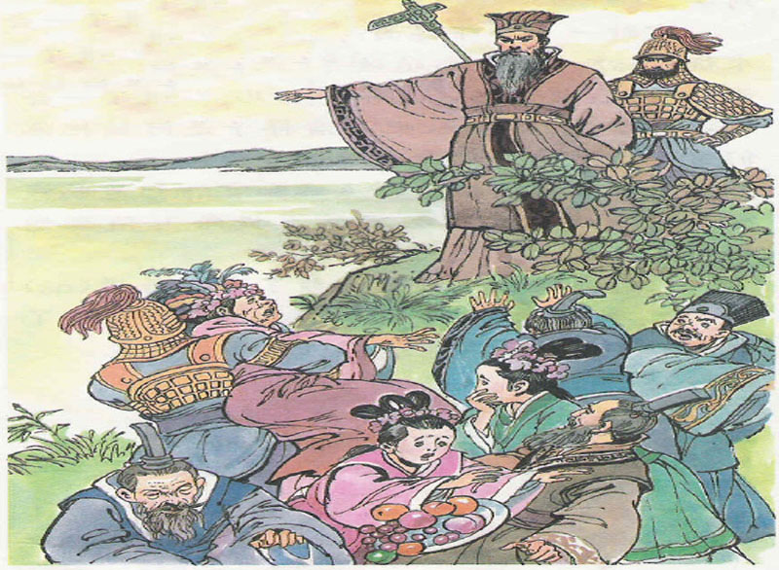

课文范读

Slide 5

我会读
娶 逼
旱 绸
吊 跪
淌
(qǔ)
(娶亲)
(bī)
(逼近)
(hàn)
(干旱)
(chóu)
(丝绸)
(diào)
(guì)
(跪下)
(吊着)
(tǎng)
(淌血)

Slide 6

我会写
淹 官 逼 姓 睁
旱 徒 腾 催 吊
跪 渠 灌 溉

Slide 7
我会认
管理 田地 旱灾 迎接
徒弟 扑腾 渠道 灌溉
收成 老百姓 眼睁睁
人烟稀少 提心吊胆

Slide 8
我理解
田地荒芜：
田地因无人管理而长满野草。
烟，是炊烟。文中是指居住
的人很少。
形容十分担心或害怕。
跪在地上，两手扶地，用头
碰地以求得对方宽恕。
脸色难看，形容十分害怕。
人烟稀少：
提心吊胆：
磕头求饶：
面如土色：

Slide 9
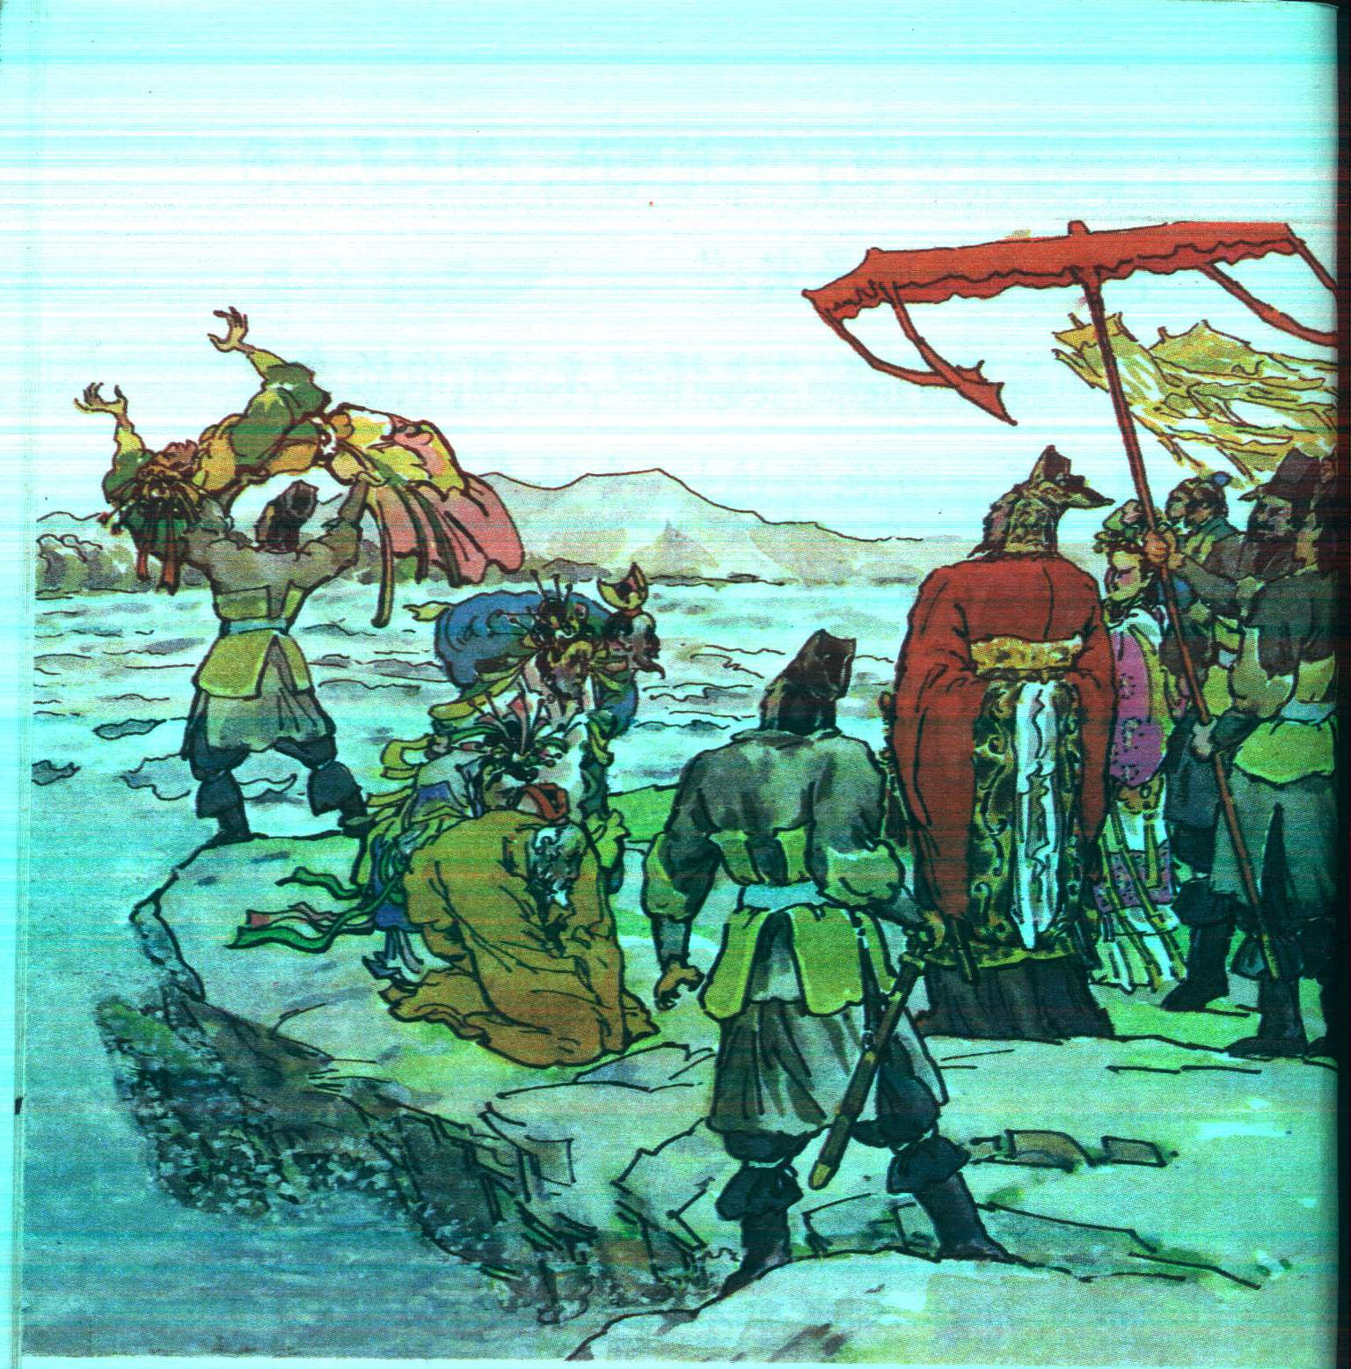

Slide 10
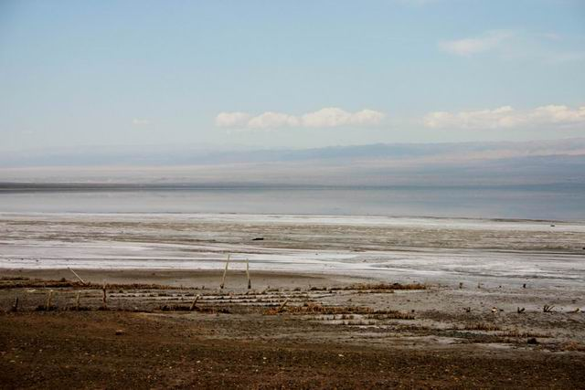
讨论交流
1．西门豹向老大爷调查了哪几件事？
（1）为什么田地荒芜，人烟稀少？
（2）是谁给河伯娶媳妇的？
（3）新娘从哪里来？
（4）漳河有无发过大水。

Slide 11
2．从老大爷的回答中，西门豹了解到
哪些情况？
（1）造成“田地荒芜，人烟稀少”的原因，
主要是河伯娶媳妇。
（2）巫婆和官绅勾结，是首恶分子。
（3）巫婆和官绅骗钱又害人，使有女孩子
的穷人家受害最深，纷纷外逃。
（4）漳河从没有发过大水，倒是年年旱灾。

Slide 12
3．西门豹是怎样将计就计地严惩巫婆
和官绅的？
（1）西门豹参加河伯娶媳妇的仪式。
（2）西门豹借口新娘不漂亮把巫婆、
官绅头子投进漳河。
（3）西门豹故意面对漳河发问，揭穿
官绅的骗局。

Slide 13
4．为什么西门豹知道巫婆和官绅的骗局，
为什么不直接把他们抓起来杀掉，而
去参加河伯的婚礼呢？
（因为当时老百姓还没有真正认识到巫婆官绅的真面目，西门豹这样做的目的是为了让广大百姓利用河伯娶媳妇的现场受到深刻的教育，从迷雾中觉悟起来。为以后兴修水得，打下坚实基础。）

Slide 14
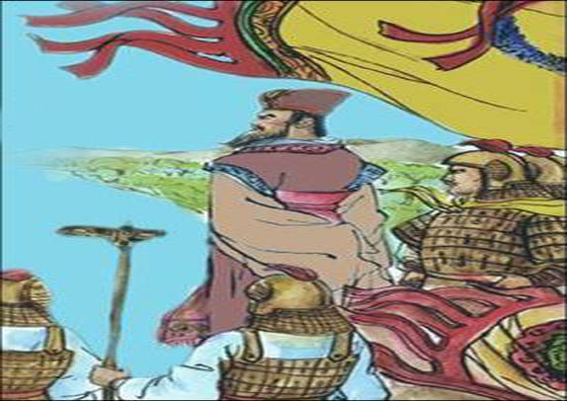
Notes:
12段图

Slide 15
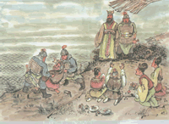
突破重点
到了河伯娶媳妇的日子，漳河边上站满了老百姓。西门豹带着卫士，真的来了，巫婆和官绅急忙迎接。那巫婆已经七十多岁了，背后跟着十来个穿着绸褂的女徒弟。
从“绸褂”两个字你想到了什么？
Notes:
第十段

Slide 16
西门豹说：“把新娘领来让我看看。”
巫婆教徒地把那个打扮好的姑娘领了来。
西门豹一看，女孩儿满脸泪水。他回过头
来对巫婆说：“不行，这个姑娘不漂亮，河
伯不会满意的。麻烦你去跟河伯说一声，
说我要选个漂亮的，过几天就送去。”说完
他叫卫士抱起巫婆，把她投进了漳河。
西门豹的这句话有什么作用？
Notes:
第11段

Slide 17
巫婆在河里扑腾了几下就沉下去了。等了一会儿，西门豹对官绅的头子说：“巫婆怎么还不回来，麻烦你去催一催吧。”
西门豹的这句话又有什么作用？
Notes:
12段

Slide 18
西门豹面对着漳河站了很久。那些官绅都提心吊胆，连气不敢出，西门豹回过头来，看着他们说：“怎么还不回来，请你们去催催吧！”说着又要叫卫士把他们扔下漳河去。
官绅为什么提心吊胆？
西门豹为什么要这样做呢？
Notes:
13段

Slide 19
官绅一个个吓得面如土色，跪下来磕头求饶，把头都磕破了，直淌血。西门豹说：“好吧，再等一会儿。”过了一会儿，他才说：“起来吧，看样子是河伯把他们留下了。你们都回去吧。”
从这几句话你体会到了什么呢？
Notes:
14段

Slide 20
通过送新娘时简短的几句话，集中表现了西门豹的聪明机智，达到了四个目的：
1.救下了新娘。
2.处死了巫婆和官绅头子。巫婆和官绅头子是骗钱害人的罪魁祸首，客客气气地就把这两个罪大恶极的家伙处死了，一切都那么合乎情理，不动声色。
3.警戒了其他官绅。西门豹把巫婆和官绅头子投下漳河是杀鸡给猴看，目的是要吓吓那些官绅们，警告他们不许再为非作歹。
4.教育了老百姓。他这样做的目的就是使老百姓明白：河伯这个神是根本不存在的，给河伯娶媳妇只不过是巫婆和官绅们骗钱害人的把戏。

Slide 21
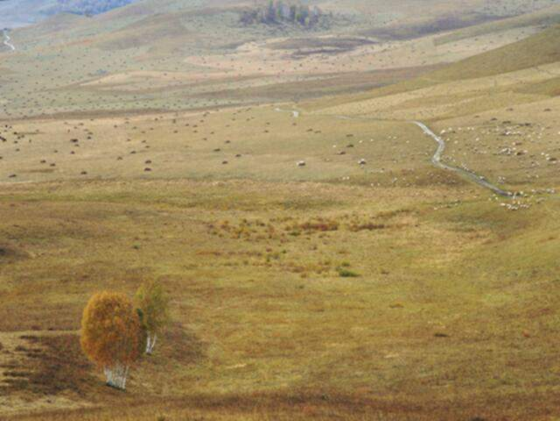
咬文嚼字
（1）都是河伯娶媳妇给闹的。
（这句话中的“闹”是“造成”的意思。
文中指邺地田地荒芜、人烟稀少的原
因是河伯娶媳妇造成的。）

Slide 22
（2）他们每闹一次都要收几百万钱。
（这句中的“闹”是搞；弄的意思。
文中是指巫婆勾结官绅，每年都要搞
一次给河伯娶媳妇的鬼把戏，每次都
要捞取大量钱财，骗财害老百姓。）

Slide 23
（3）倒是夏天雨水少，年年闹旱灾。
（这句中的“闹”是发生的意思。
文中是指邺地夏天雨水少，旱灾
年年都会发生。）

Slide 24
练一练
西门豹是一个怎样的人？
（西门豹是一个机智 、勇敢 、
为民除害的人。）
他为邺县做了哪几件事？
（摸清底细、惩治恶人、兴修水利）
Notes:
练一练

Slide 25
总结课文：
西门豹处死了巫婆和官绅头子。巫婆和官绅头子是骗钱害人的罪魁祸首，客客气气地就把这两个罪大恶极的家伙处死了，一切都那么合乎情理，不动声色。
教育了老百姓。他这样做的目的就是使老百姓明白：河伯这个神是根本不存在的，给河伯娶媳妇只不过是巫婆和官绅们骗钱害人的把戏。

Slide 26
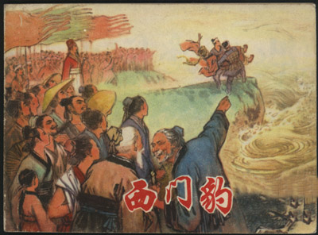
再见

